Slide 1
统计信号处理基础
方世良
东南大学信息科学与工程学院

Slide 2
“统计信号处理”参考书目：
陈炳和，随机信号处理，国防工业出版社，1996
美，M.D.斯里纳思等，统计信号处理及其应用导论，
李道本，信号的统计检测与估计理论，北京邮电大学出版社，1996
最佳估计原理，上海交通大学
张树京，统计信号处理，人民邮电出版社，1988
6、Steven M.kay，统计信号处理基础——估计与检测理论(Fundamentals of Statistical Signal Processing Volume I : Estimation Theory Volume 1993 II : Dectection Theory 1998)，电子工业出版社（中文版），2003
7、Harry L.Van Trees，检测、估计与调制理论(Dectection, Estimation and Modulation Theory 1968~2001)，电子工业出版社（英文版），2003

Slide 3
第一章 概述
1、信号、信号处理
信号种类：
确定性信号和随机信号。
确定信号( 规则信号) ：信号的数学表达式为确定的函数
随机信号(不确定信号) ：赋于统计结构的信号
信号处理：
指对信号的加工和变换，目的是从各种实际信号中提取有用信号。
统计(随机)信号处理：
指用统计的方法对随机信号进行加工或变换，其数学基础是统计学中的判决理论和统计估计理论。目的是从受到随机干扰和噪声污染的信号中提取有用信息。

Slide 4
2、统计信号处理的任务
信号检测，主要解决在受噪声干扰的观测中，信号有无的判决问题。因此也可以说是信号状态的检测。
信号估计，主要解决在受噪声干扰的观测中，信号参量和波形的确定问题，包括参数估值和波形估计两方面内容。
参数估值：在应用系统中不仅要知道信号的状态，而且还要知道信号的参数，因此这是进一步的信号检测，也可称为广义的信号检测。
波形估计（信号滤波）：在实际传输信道中信号和各种干扰总是同时存在的，因此要用数理统计的方法来排除干扰，或者提高信噪比，这就是统计滤波的任务。它与传统的滤波方法有很大的区别，这里需要考虑信号与干扰各自的统计特性和它们之间的相关性，由此引出相关检测、相关接收等概念。

Slide 5
对通信来说，检测是确定收到的是哪一个发射信号，估计是基于对接收信号的有限个取样或连续观测，来估计此发射信号或与它有关的参量。
对雷达或声呐来说，检测是解决目标的发现问题，估计是解决目标的测量问题。
表1为统计信号处理的任务实例

Slide 6
表1：统计信号处理的任务实例
对应情况 | 检测理论 | 估计理论
噪声中的已知信号 | 同步数字通信 模式识别 | 相位同步的调幅、调频、调相通信系统(估计幅度、频率、相位) 惯性系统中偏离估计(如角漂移)
噪声中具有未知参数的信号 | 传统的雷达和声纳目标检测（目标方位未知） 目标分类 在慢衰落信道中的数字通信 相位随机的数字通信 | 雷达和声纳中的距离、速度、方位测量 离散时间、连续幅度通信系统（具有未知幅度或相位）
噪声中的随机信号 | 在散射信道中的数字通信 被动声纳 地震探测 无线电天文学（噪声源的探测） | 功率谱估计 雷达和声纳中的目标距离或多普勒频移参数 无线电天文学中的速度测量 被动声纳的目标参数估计

Slide 7
3、统计信号处理的数学基础
信号检测问题其数学基础就是统计判决理论，又称假设检验理论。估计问题其数学基础是统计估计理论和滤波理论 。
随机信号处理是在概率论的基础上发展起来的，在信息传输和处理领域中，概率论、数理统计和信号理论相结合，逐渐形成了一个理论分支，即随机信号的分析和处理，包括了概率和数理统计方法、随机过程理论、信号最优滤波、检测与估计、自适应理论、时间序列分析、线性代数及计算技术与优化方法等。它与香农信息论、编码理论、信号理论、噪声理论，调制解调理论、保密学等，都是构成现代信息论的重要分支。

Slide 8
4、统计信号处理的应用领域
统计信号处理的应用：
通信、空间目标跟踪、控制、水声、雷达、诊断、地球物理、生物医学、分类识别、语音处理、图像处理等 。

Slide 9
一个应用系统
uwb2004.avi

Slide 10
5、统计信号处理的发展
第一阶段：经典随机信号处理发展
① 维纳滤波理论，最小方差准则下求得线性滤波器的最优传递函数；
② 匹配滤波器理论，理想接收机；
③ 后验概率概念；
④ 风险理论；
⑤ 经典统计检测和估计理论的发展和成熟。
第二阶段：
① Kalman滤波理论；
② 非参量检测与估计；
③ Robust检测、估计、滤波；
④ 现代谱估计；
⑤ 自适应理论；
⑥ 多维信号处理与分析；
⑦ 非线性检测与估计、调制、检波、非线性动力学。

Slide 11
6、本课程安排
绪论
统计信号处理基础
检测理论
背景噪声中信号的检测
信号参量的估计
波形估计
Robust检测和Robust估计初探
信号频谱分析
阵列信号处理
模糊函数
统计信号处理的应用
运动目标时空信号仿真
信号分类识别

Slide 12
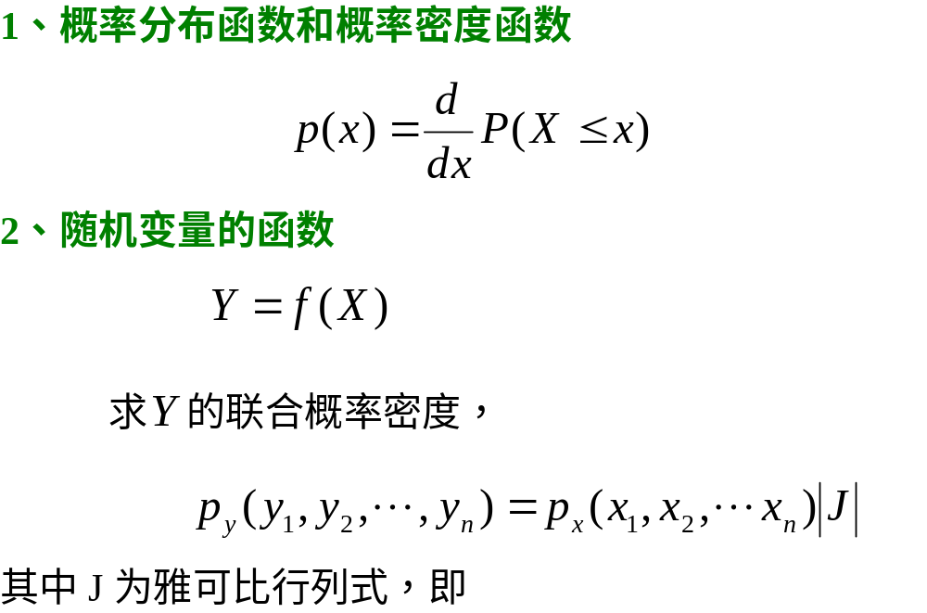
第二章 随机信号处理基础

Slide 13
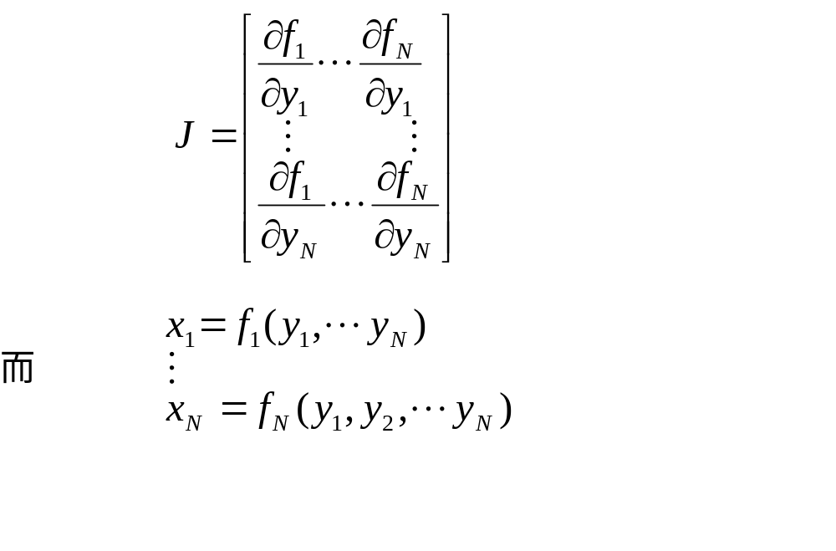

Slide 14
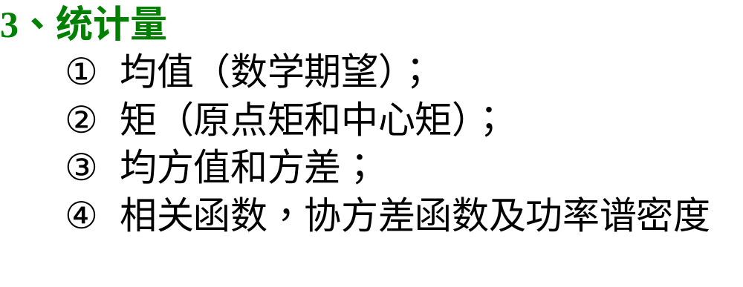

Slide 15
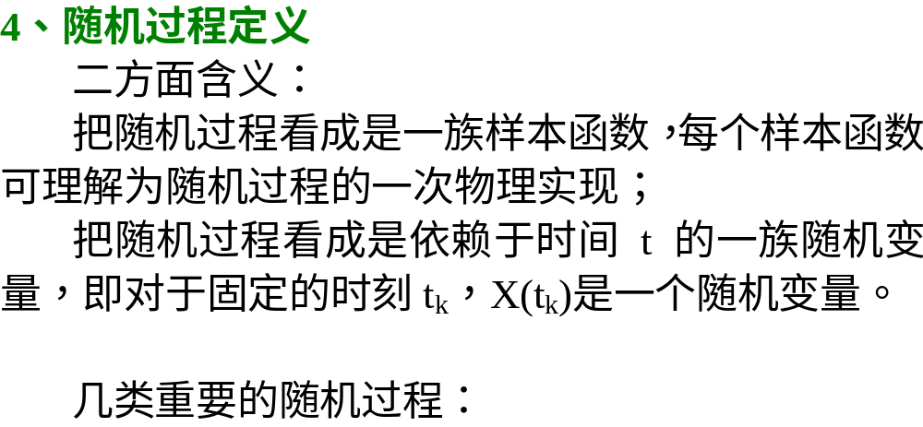

Slide 16
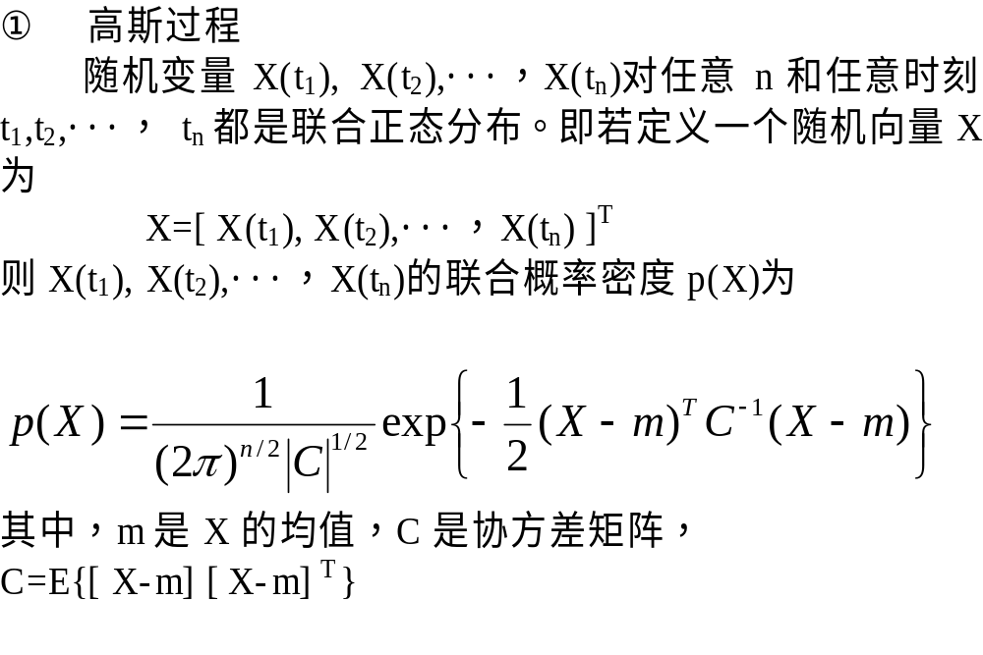

Slide 17
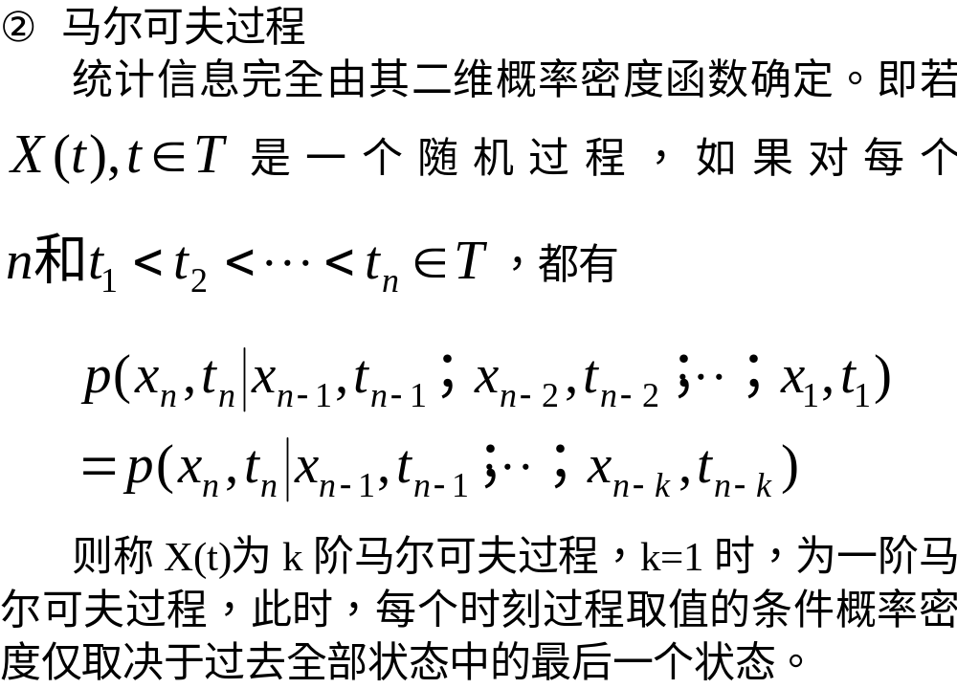

Slide 18
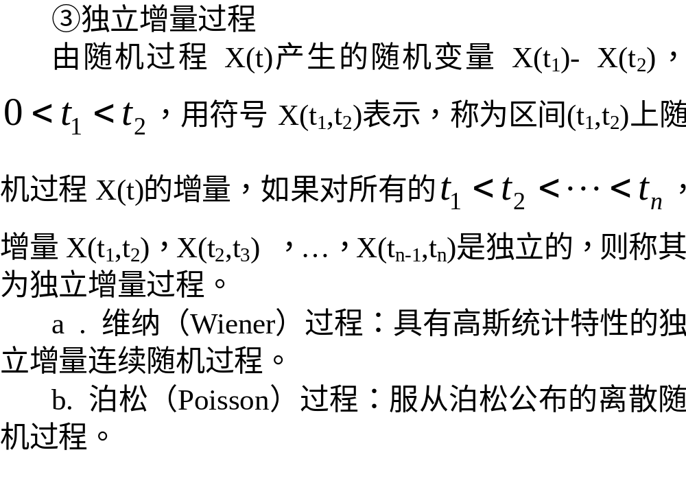

Slide 19
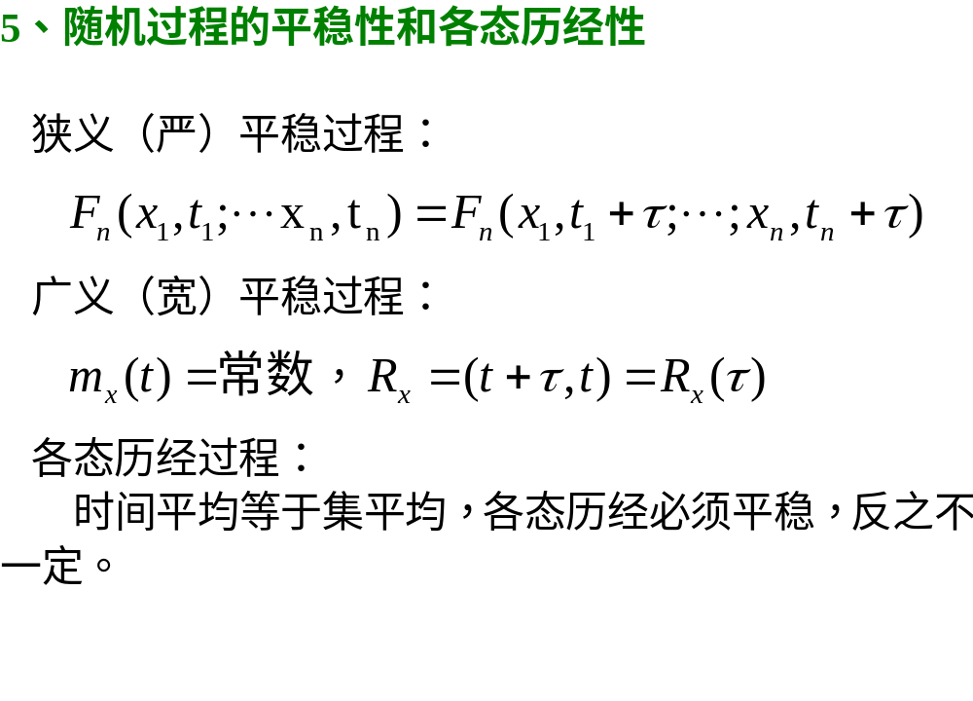

Slide 20
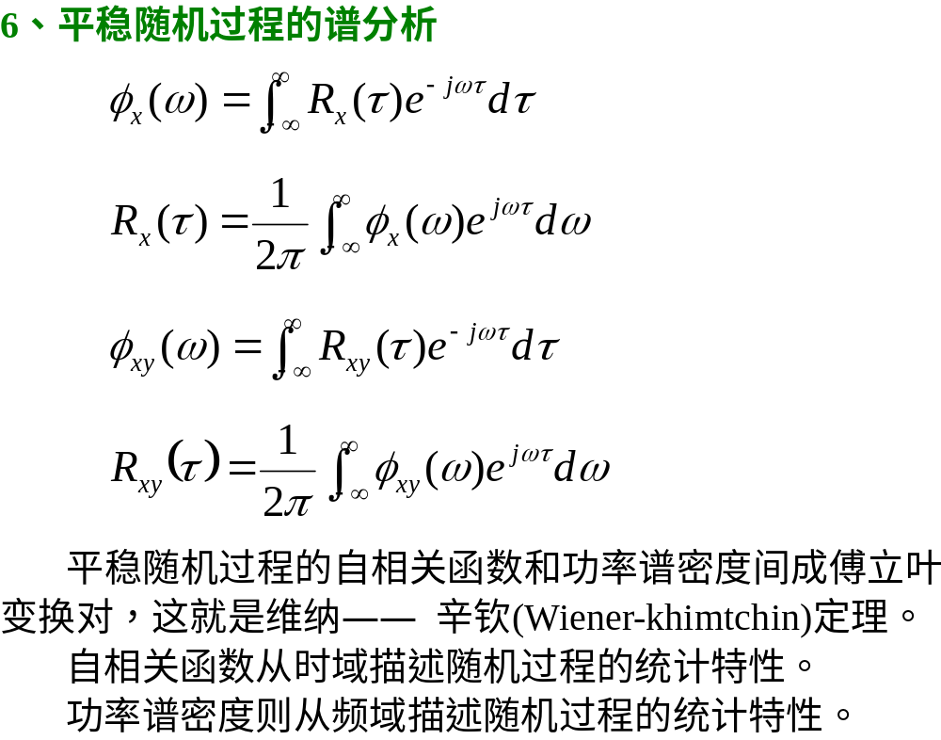

Slide 21
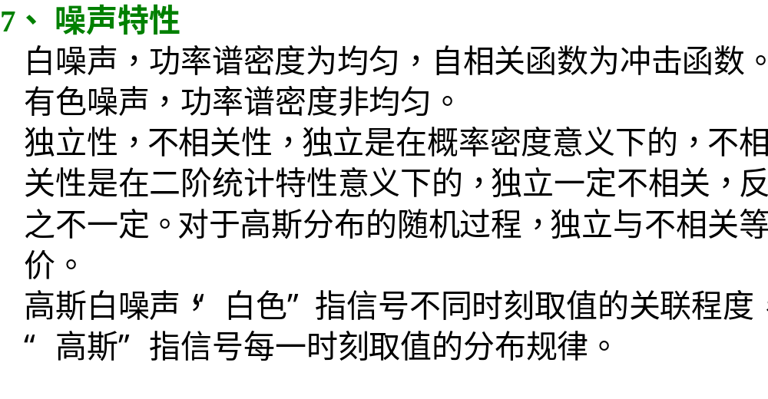

Slide 22
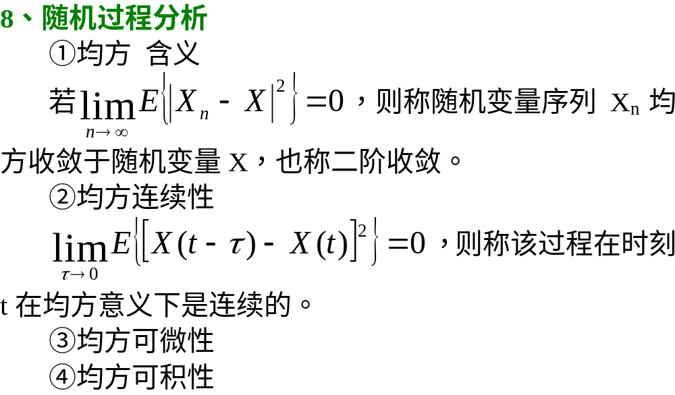

Slide 23
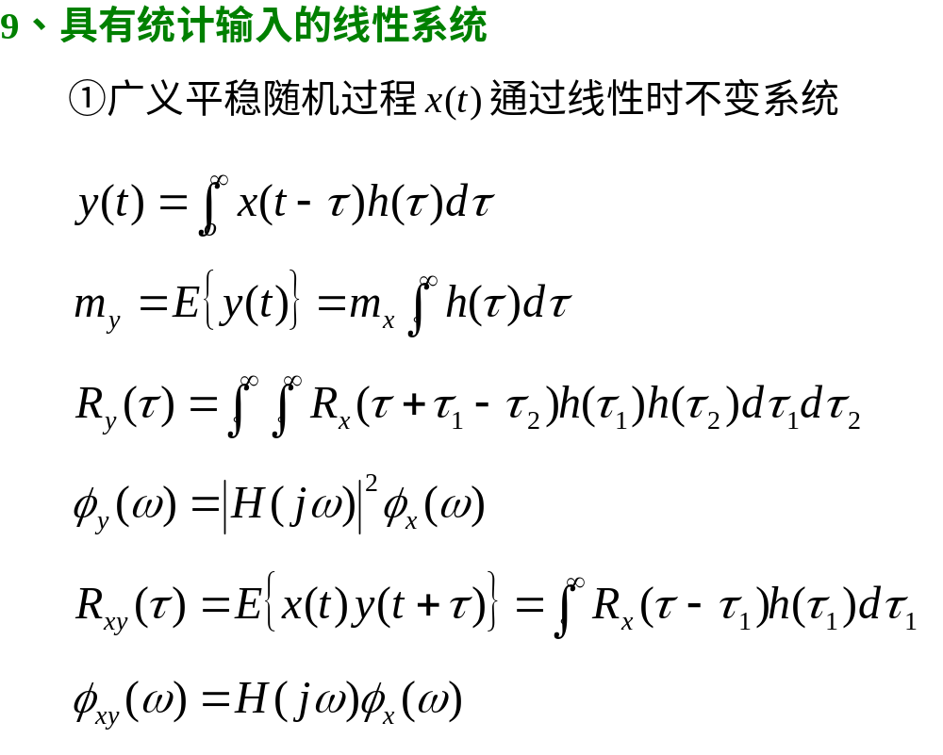

Slide 24
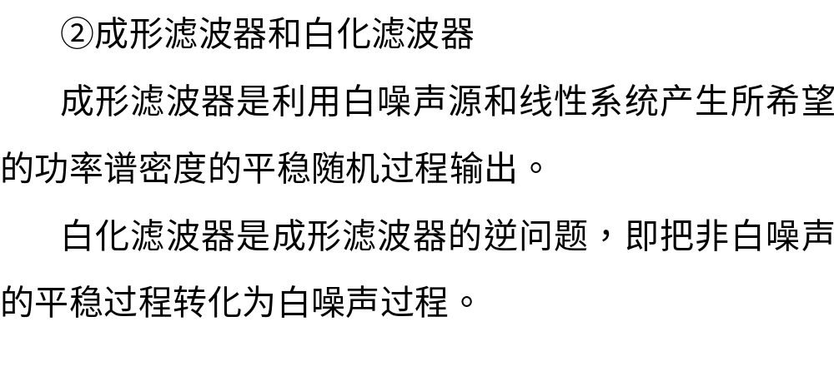

Slide 25
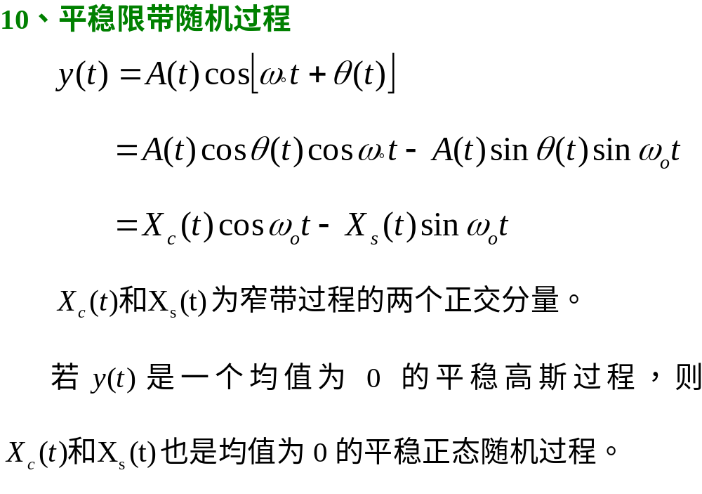

Slide 26
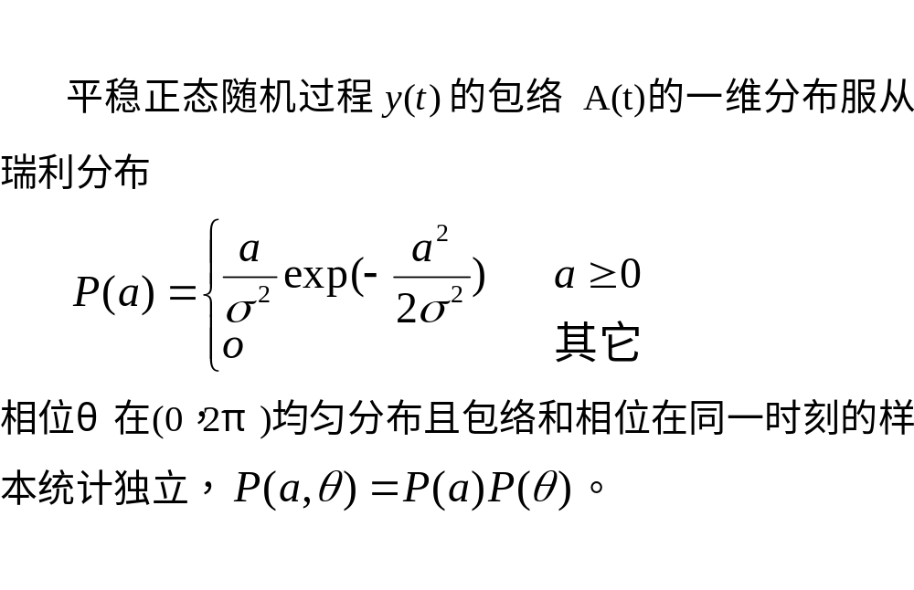

Slide 27
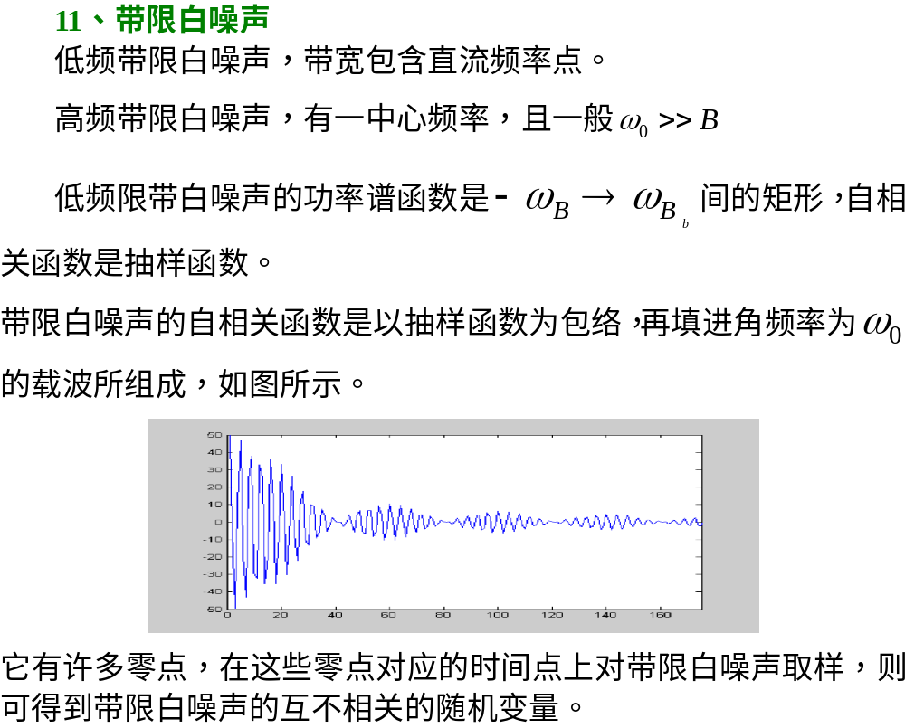

Slide 28
第三章 检测理论
统计检测理论是利用信号的统计特性和噪声的统计特性等信息来建立最佳判决的数学理论。主要解决在受噪声干扰的观测中，信号有无的判决问题。其数学基础就是统计判决理论，又称假设检验理论。

Slide 29
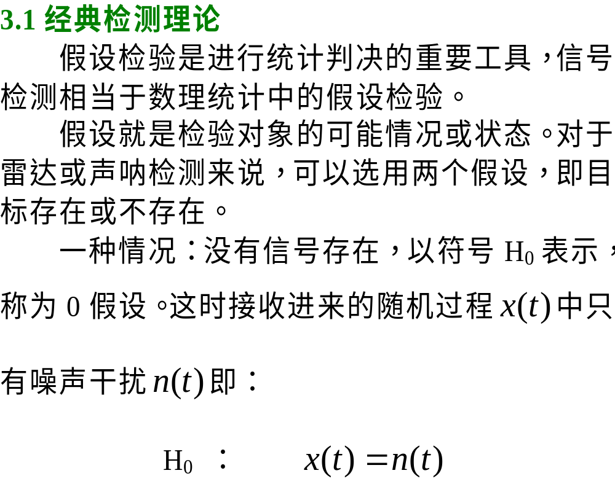

Slide 30
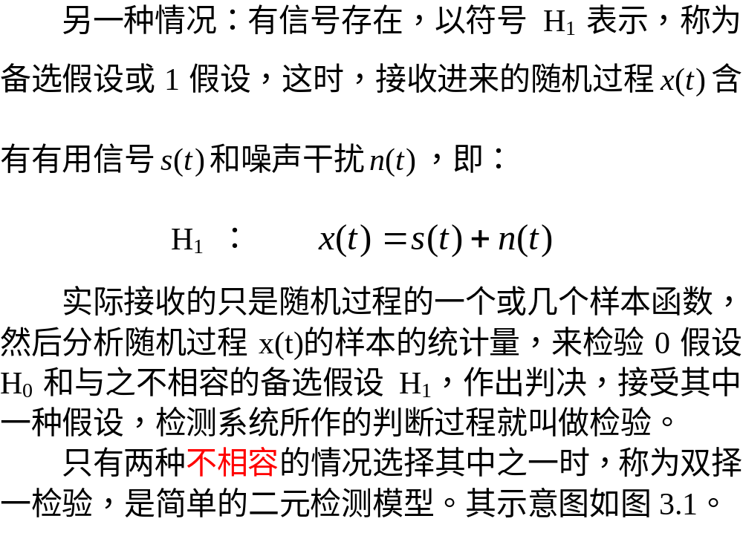

Slide 31
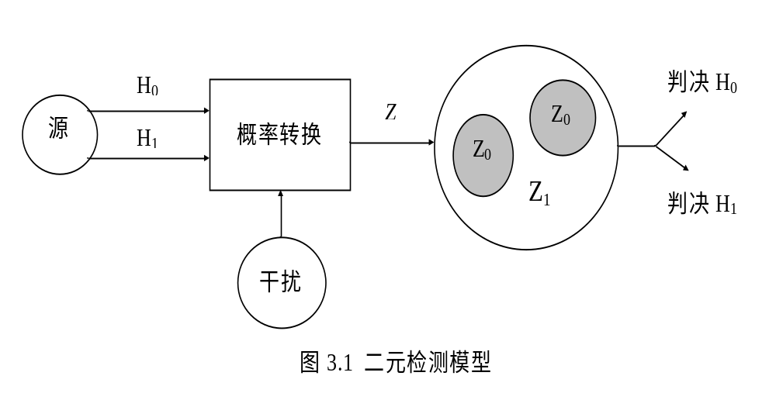

Slide 32
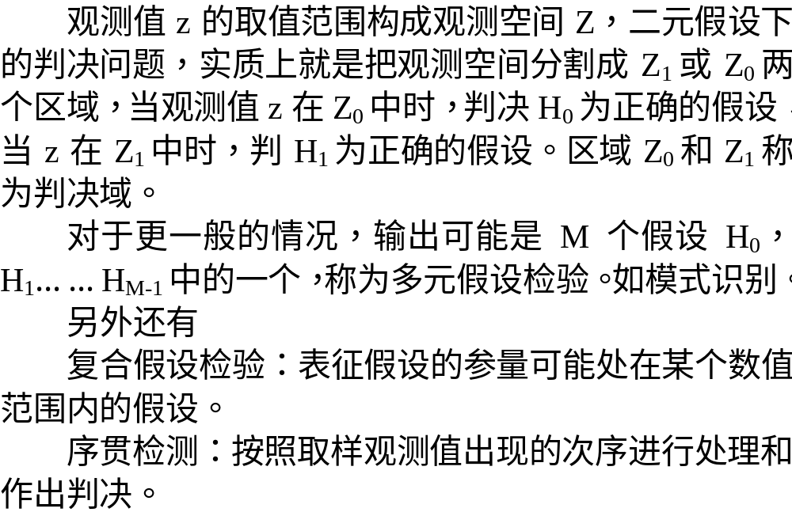

Slide 33
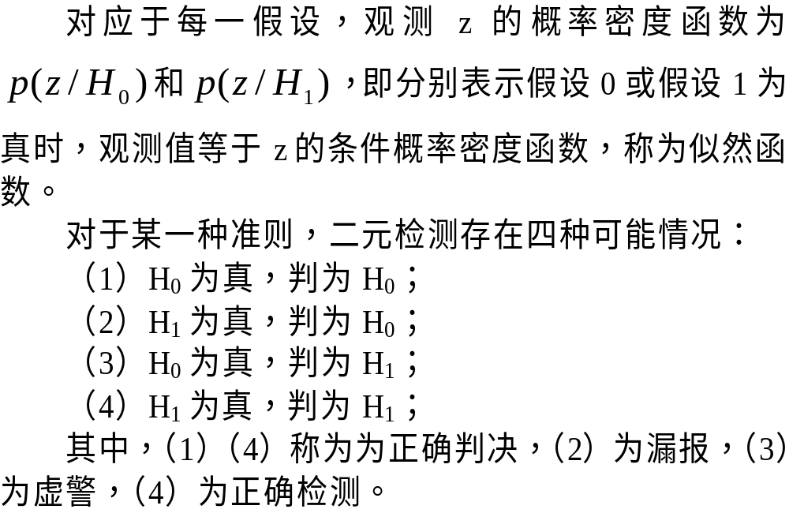

Slide 34
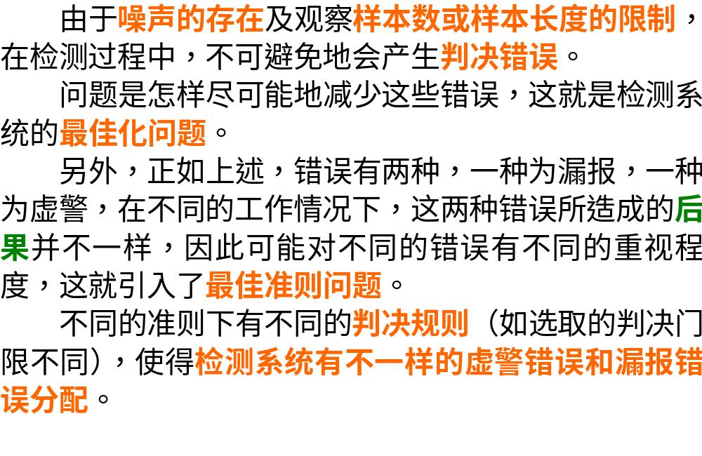

Slide 35
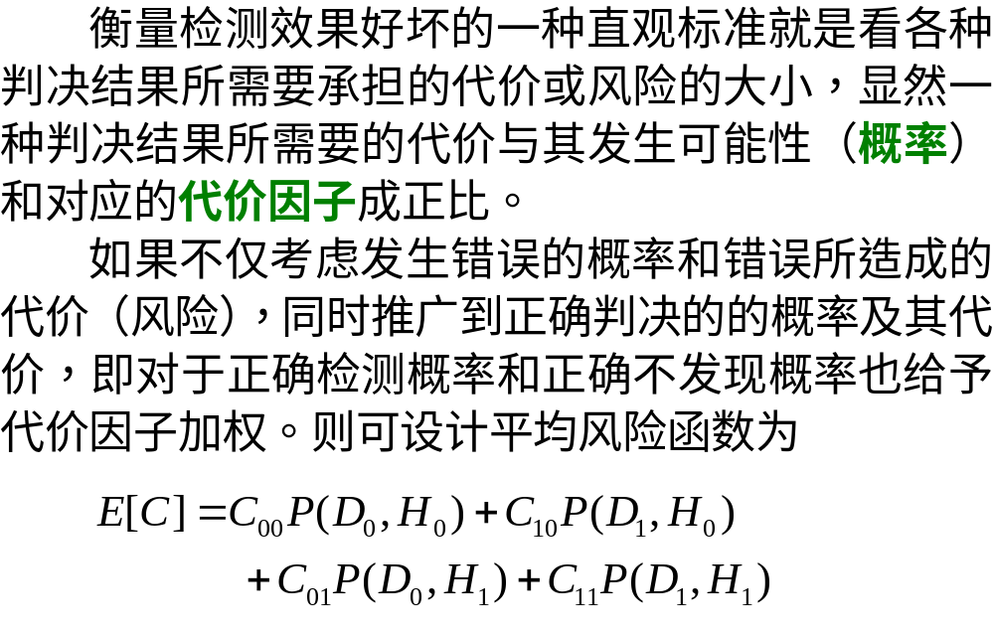
3.2 最小平均风险准则（Bayes准则）

Slide 36
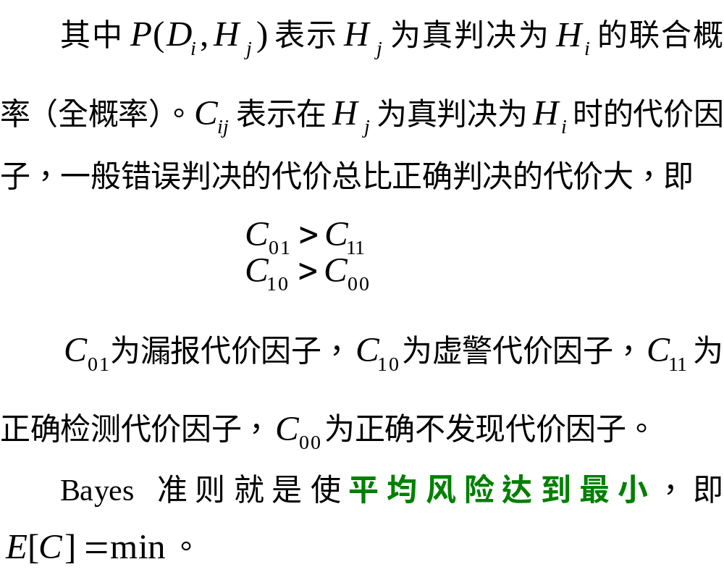

Slide 37
抛硬币的例子
对称硬币，赌注相同
正/正：10元
反/正：-10元
正/反：-10元
反/反：10元
对称硬币，赌注不相同
正/正：20元
反/正：-10元
正/反：-10元
反/反：10元
不对称硬币，正面概率1/3，反面概率2/3，赌注相同
正/正：10元 1/6
反/正：-10元 1/6
正/反：-10元 1/3
反/反：10元 1/3
不对称硬币，正面概率1/3，反面概率2/3，赌注不相同
正/正：20元 1/6
反/正：-10元 1/6
正/反：-10元 1/3
反/反：10元 1/3
可以给你看着猜，距离较远，看不清楚
可以给你看着猜，距离较远，看不清楚，但可以给你几次试验，比较反光亮度

Slide 38
抛硬币的例子（无先验信息，随机猜）
赌注相同：
正，正：10元 1/4
反，正：-10元 1/4
正，反：-10元 1/4
反，反：10元 1/4
猜正面平均收益：
10*1/4-10*1/4=0
猜反面平均收益：
-10*1/4+10*1/4=0
总平均收益
赌注不同：
正/正：20元 1/4
反/正：-10元 1/4
正/反：-10元 1/4
反/反：10元 1/4
猜正面平均收益：
20*1/4-10*1/4=10
猜反面平均收益：
-10*1/4+10*1/4=0
总平均收益

Slide 39
抛不对称硬币的例子（无先验信息，随机猜）
赌注相同：
正/正：10元 1/6
反/正：-10元 1/6
正/反：-10元 1/3
反/反：10元 1/3
猜正面平均收益：
10*1/6-10*1/3= -10/6
猜反面平均收益：
-10*1/6+10*1/3=0
总平均收益：
赌注不同：
正/正：20元 1/6
反/正：-10元 1/6
正/反：-10元 1/3
反/反：10元 1/3
猜正面平均收益：
20*1/6-10*1/3=0
猜反面平均收益：
-10*1/6+10*1/3= 10/6
总平均收益：

Slide 40
基于观察的抛硬币例子
赌注不同：
正/正：20元 ？
反/正：-10元 ？
正/反：-10元 ？
反/反：10元 ？
总平均收益 ：？
通过训练找出亮度规律，获取均值（统计特性）
单次观察（亮度判决）
多次观察（提高信噪比）
怎么用统计数学描述？
赌注相同：
正/正：10元 ？
反/正：-10元 ？
正/反：-10元 ？
反/反：10元 ？
总平均收益：？
单次观察（图像识别）
多次观察（图像累加平均）

Slide 41
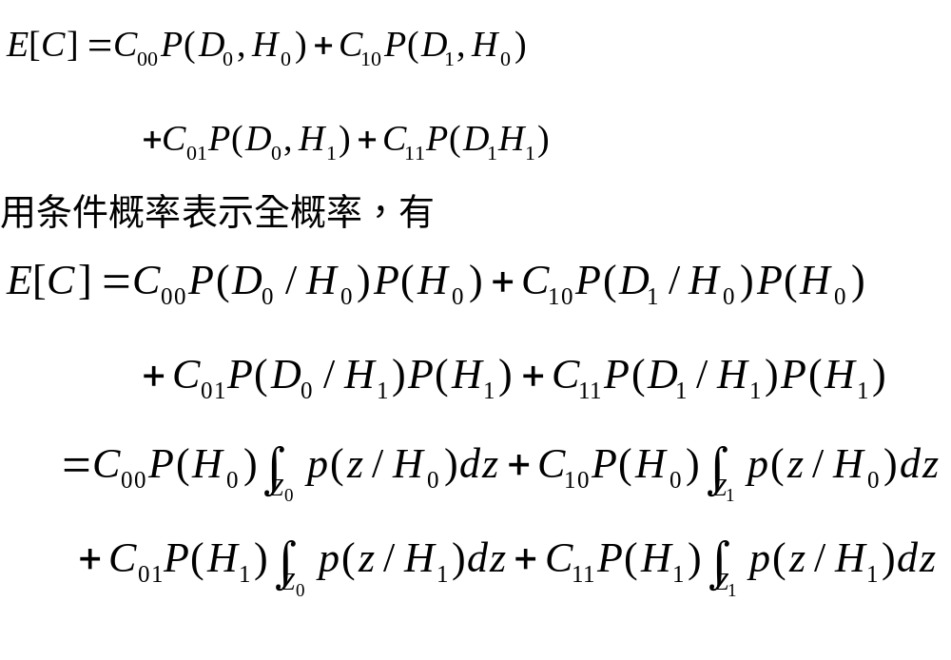

Slide 42
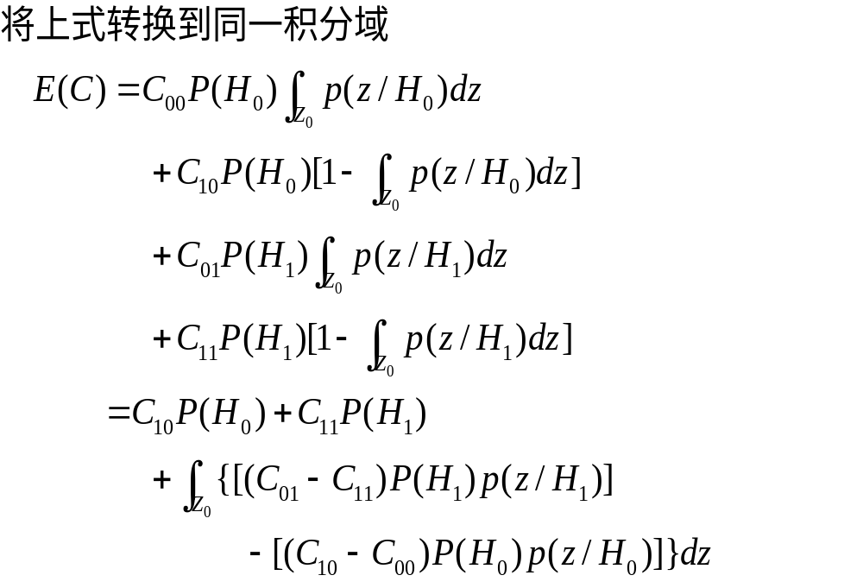

Slide 43
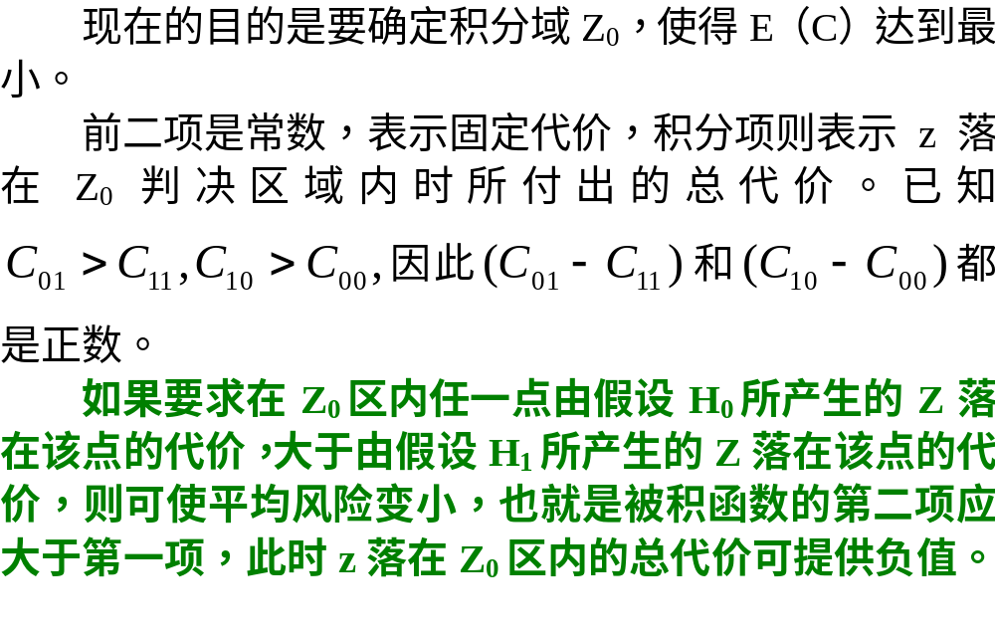

Slide 44
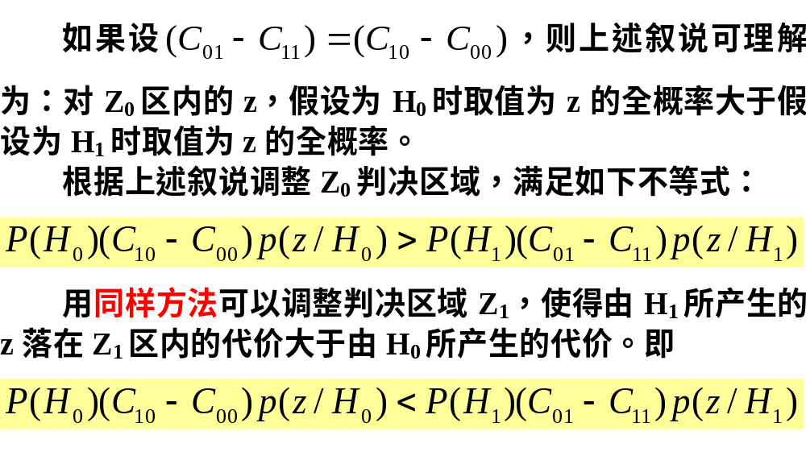

Slide 45
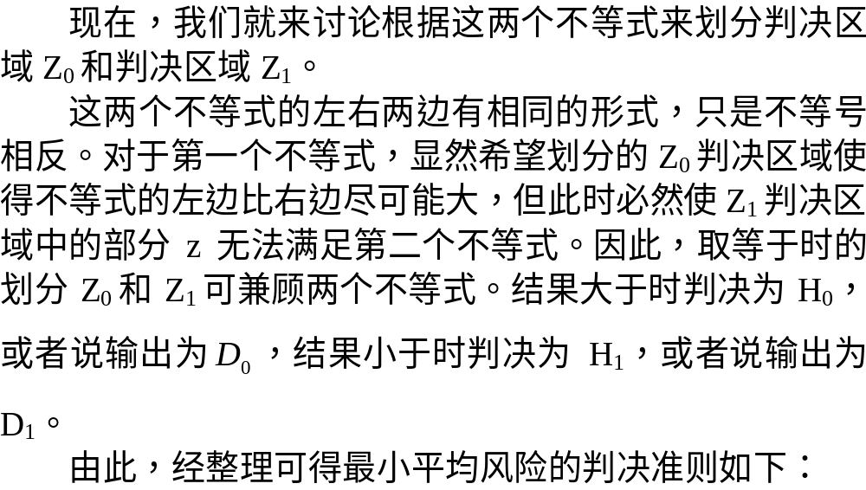

Slide 46
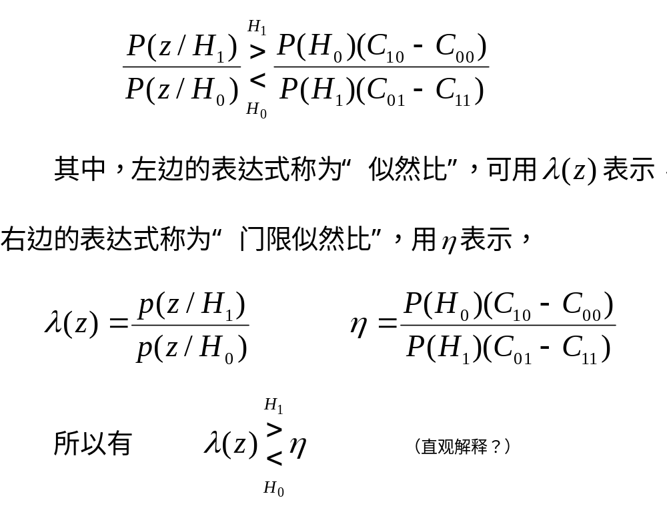

Slide 47
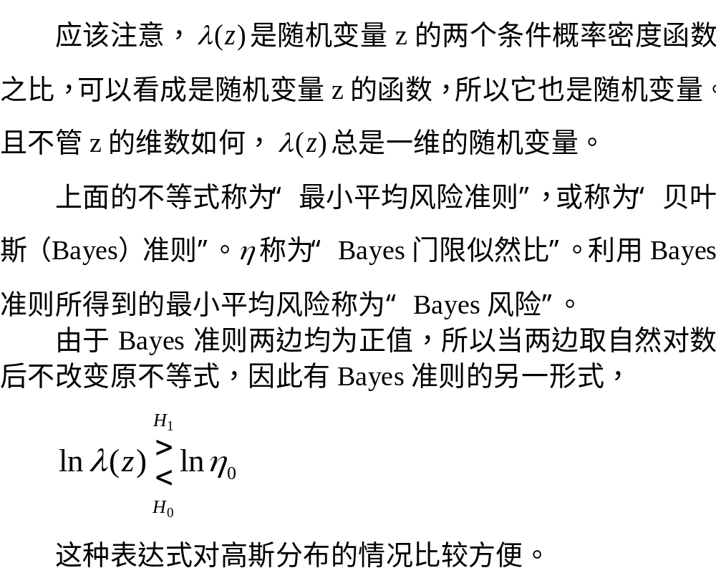

Slide 48
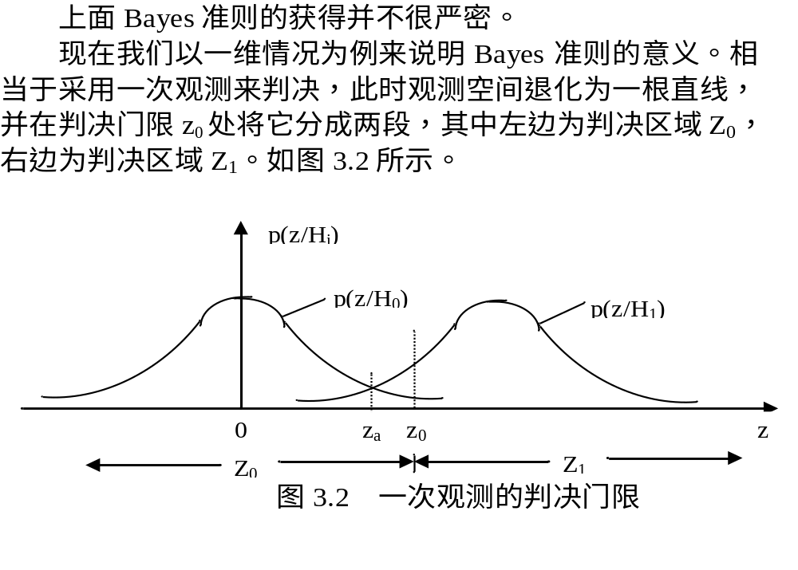

Slide 49
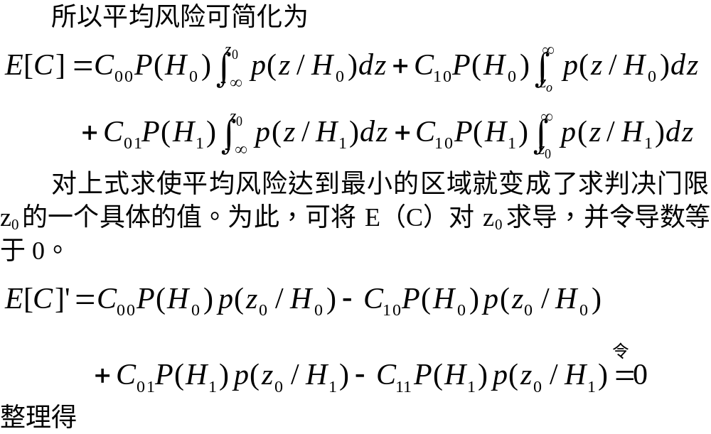

Slide 50
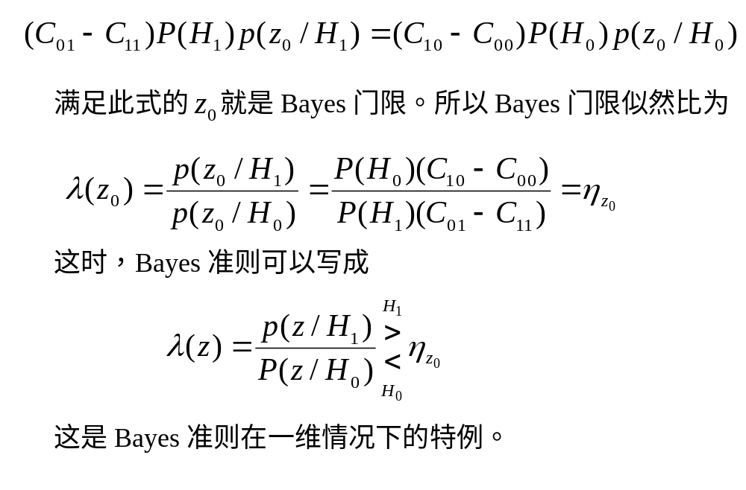

Slide 51
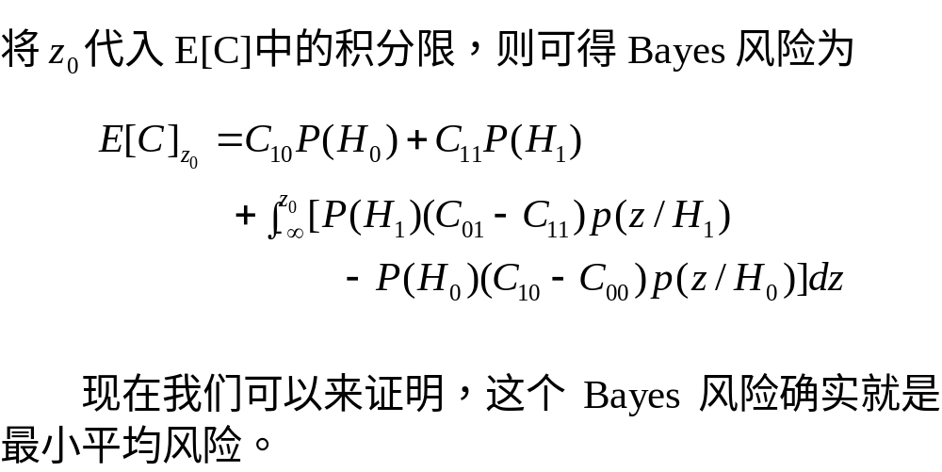

Slide 52
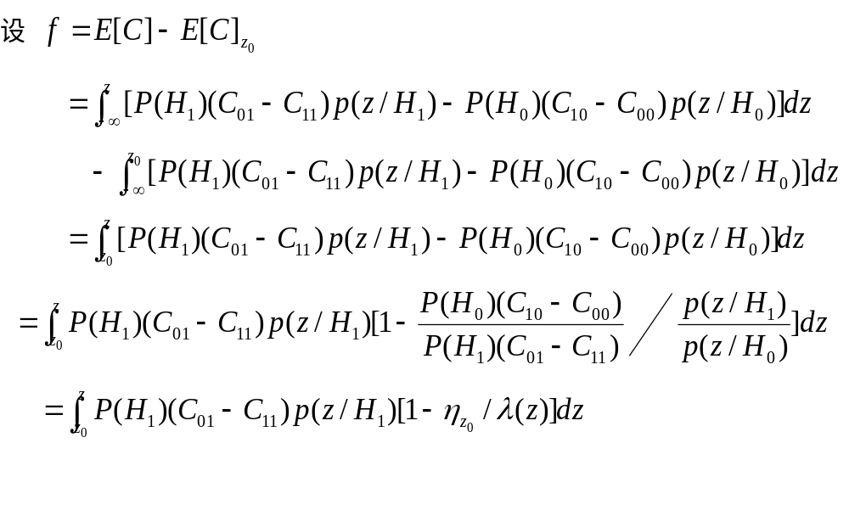

Slide 53
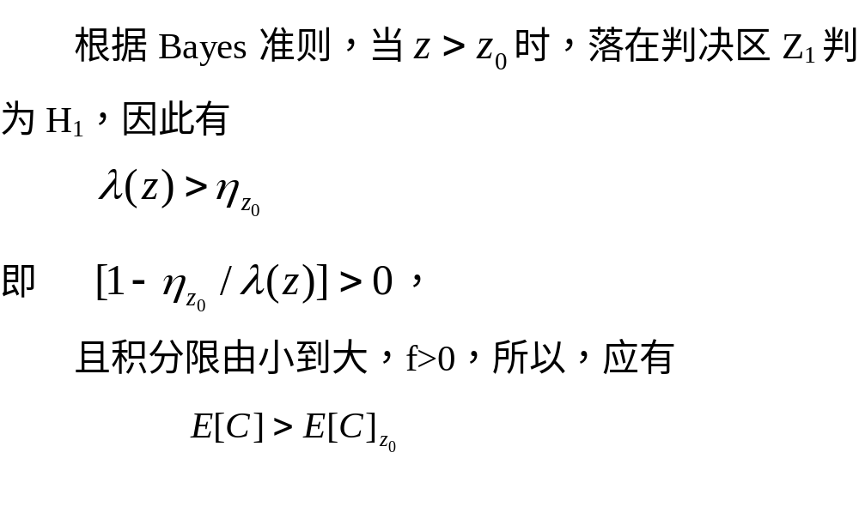

Slide 54
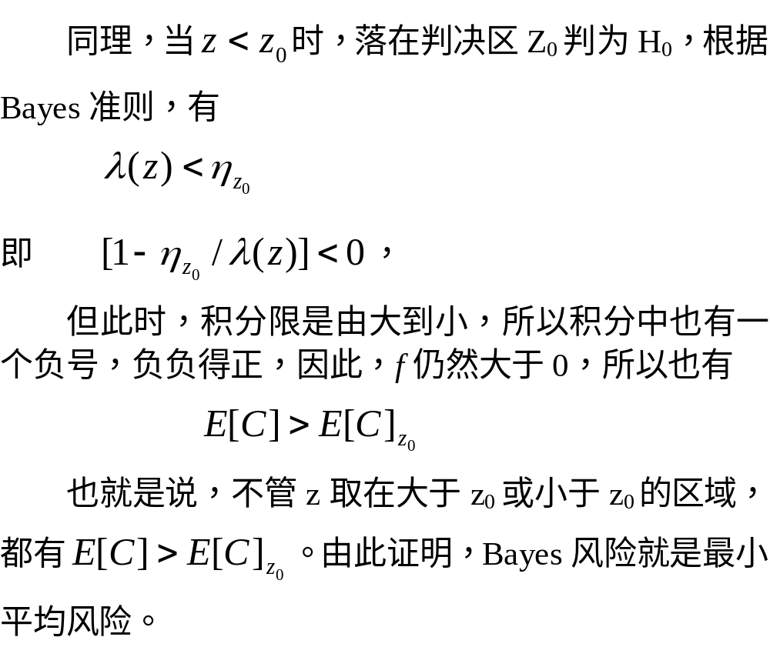

Slide 55
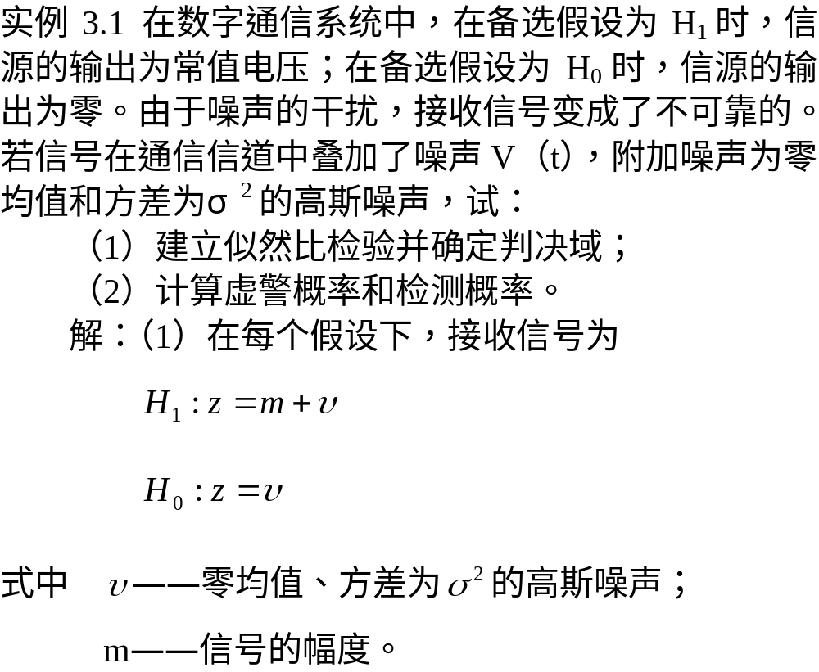

Slide 56
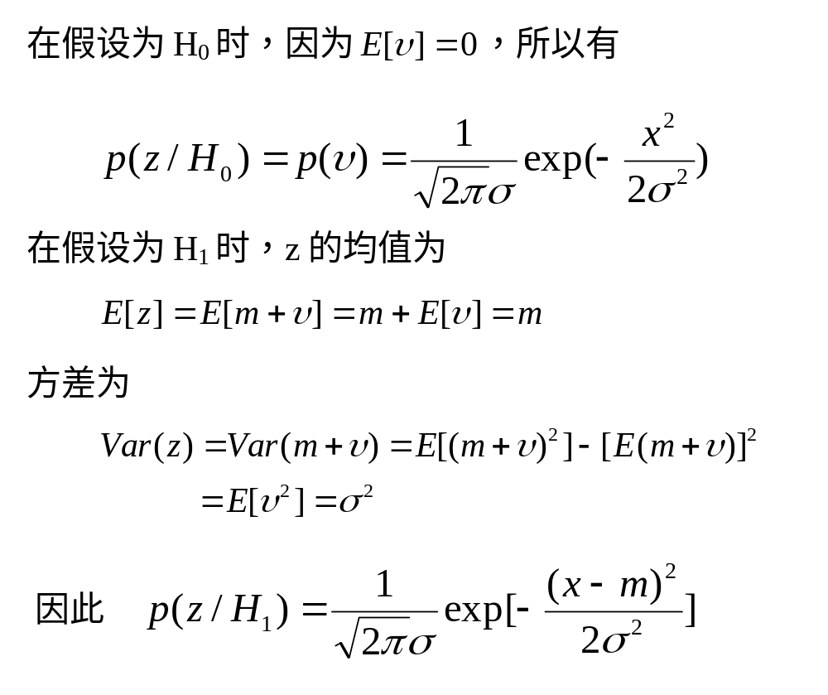

Slide 57
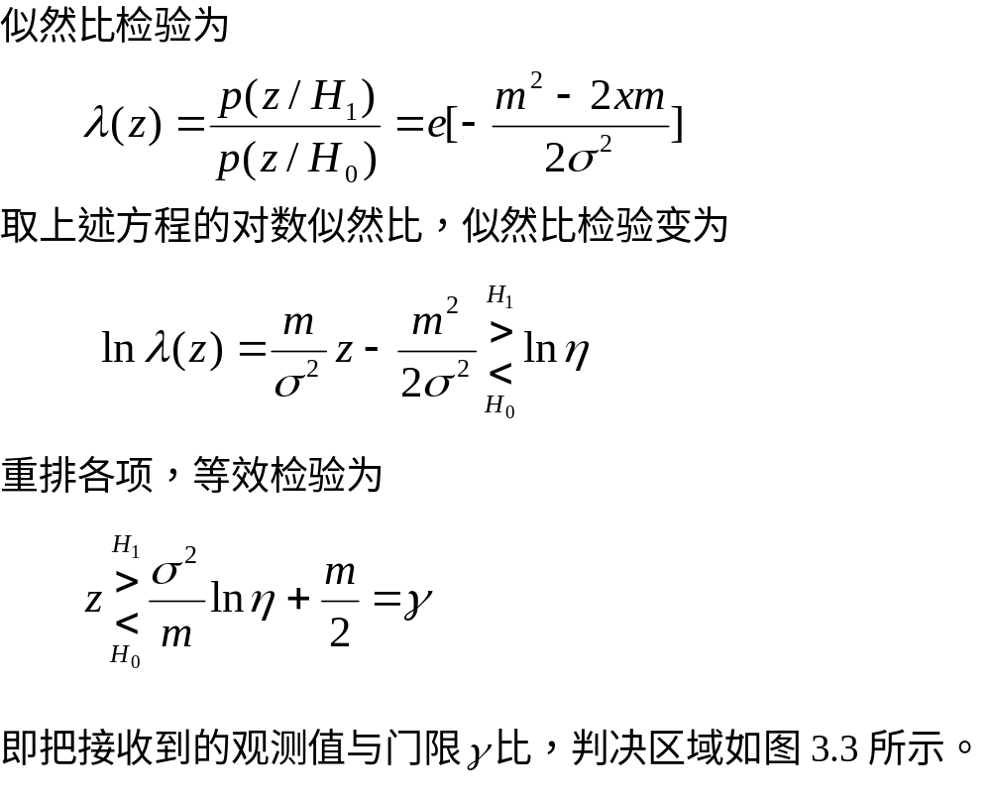

Slide 58
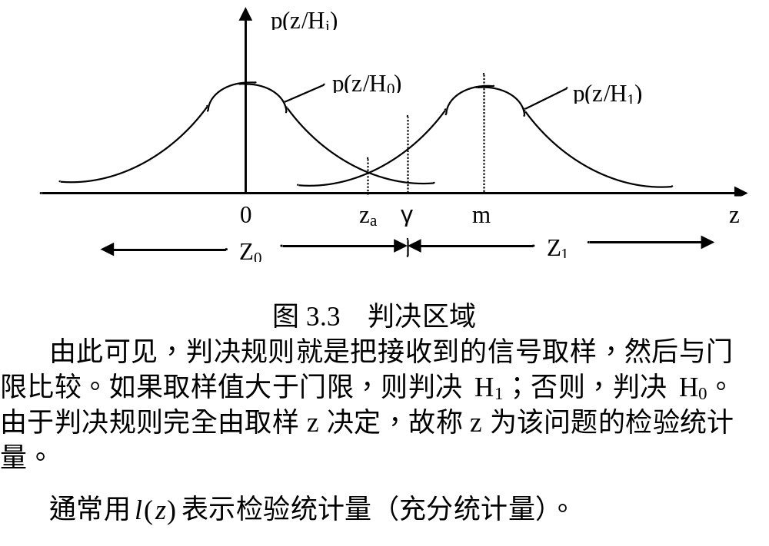

Slide 59
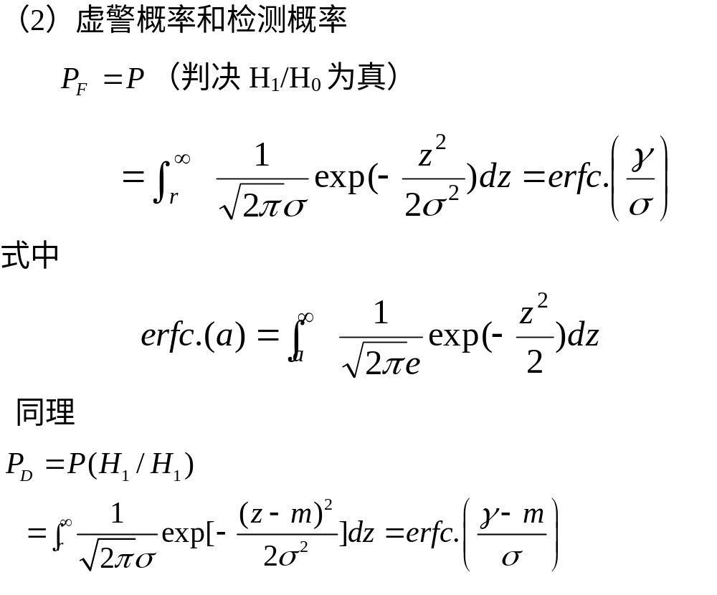

Slide 60
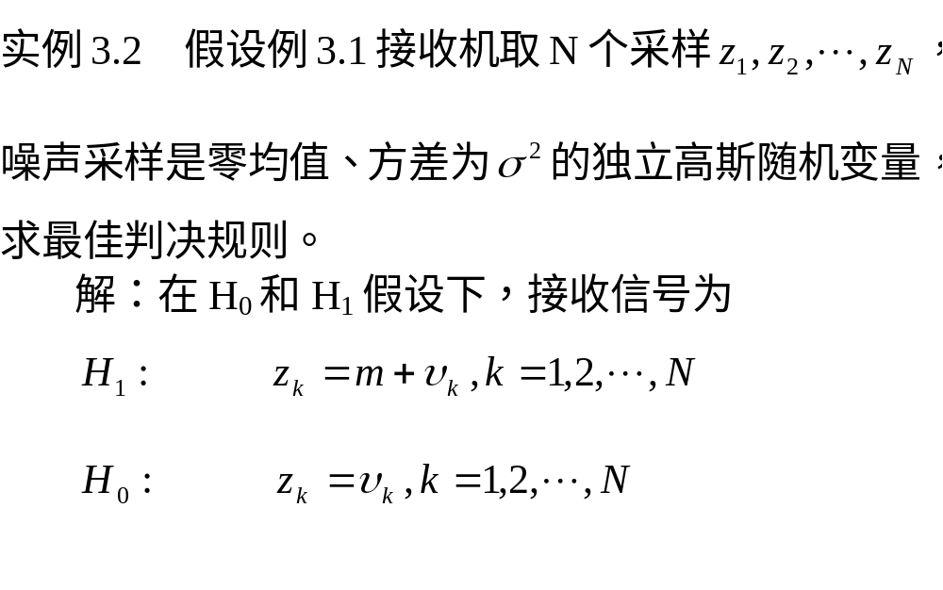

Slide 61
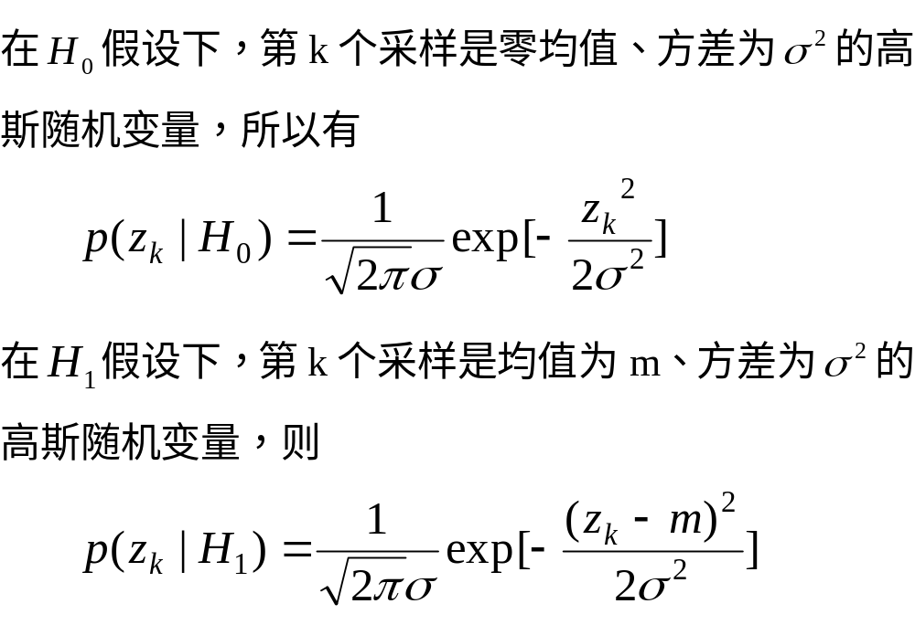

Slide 62
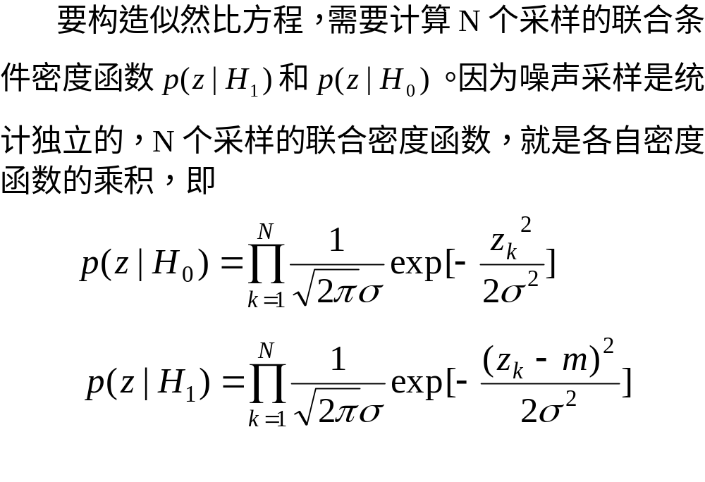

Slide 63
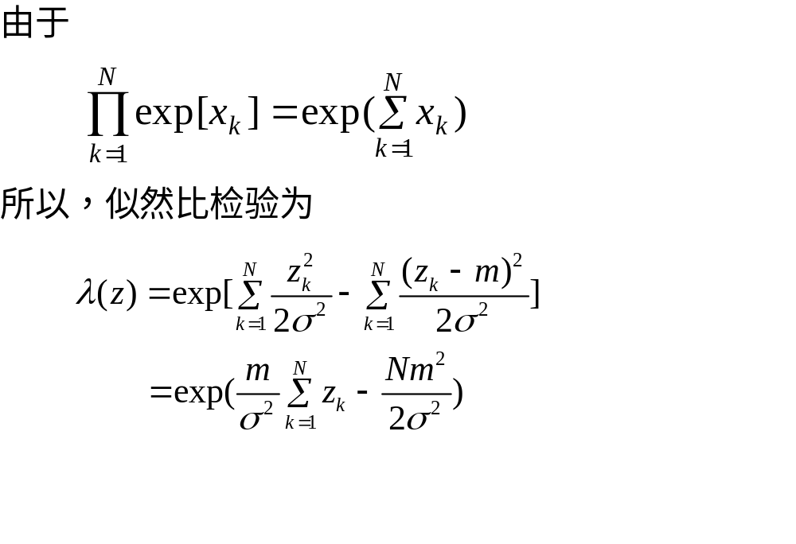

Slide 64
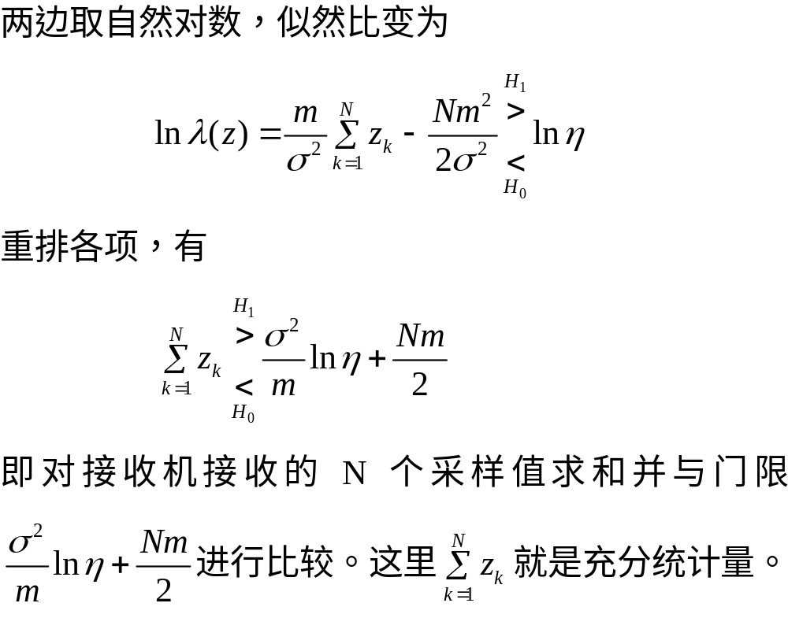

Slide 65
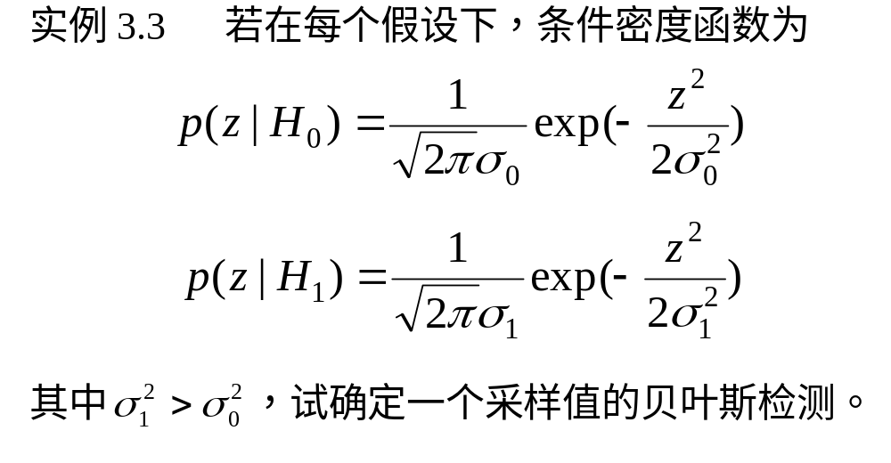

Slide 66
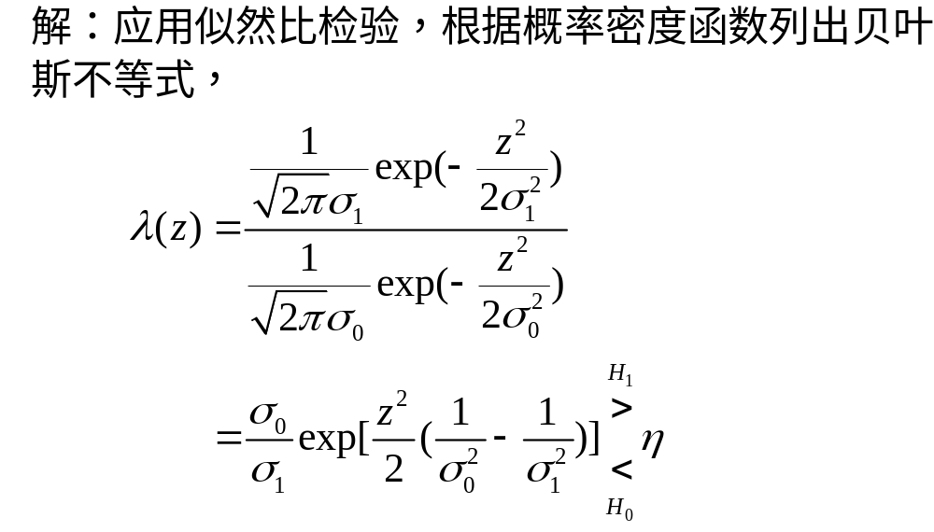

Slide 67


Slide 68


Slide 69


Slide 70


Slide 71


Slide 72


Slide 73


Slide 74


Slide 75


Slide 76


Slide 77


Slide 78


Slide 79


Slide 80


Slide 81


Slide 82


Slide 83


Slide 84


Slide 85


Slide 86


Slide 87


Slide 88


Slide 89


Slide 90


Slide 91


Slide 92


Slide 93


Slide 94


Slide 95


Slide 96


Slide 97


Slide 98


Slide 99


Slide 100


Slide 101


Slide 102


Slide 103


Slide 104


Slide 105


Slide 106


Slide 107


Slide 108


Slide 109


Slide 110


Slide 111


Slide 112


Slide 113


Slide 114


Slide 115


Slide 116


Slide 117


Slide 118


Slide 119


Slide 120


Slide 121


Slide 122


Slide 123


Slide 124


Slide 125


Slide 126


Slide 127


Slide 128


Slide 129


Slide 130


Slide 131


Slide 132


Slide 133


Slide 134


Slide 135


Slide 136


Slide 137


Slide 138


Slide 139


Slide 140


Slide 141


Slide 142


Slide 143


Slide 144


Slide 145


Slide 146


Slide 147


Slide 148


Slide 149


Slide 150


Slide 151


